Slide 1
Unidade 7

Slide 2



Poema de cordel
É um tipo de poesia popular de tradição oral, mas que também é registrado em folhetos impressos.
Nesses poemas, são utilizadas rimas simples para facilitar a memorização e, em geral, eles são ilustrados com xilogravuras.
Estúdio Meraki

Slide 3





Conjunção coordenativa
Quando as conjunções são utilizadas para ligar termos de mesma função sintática e orações independentes sintaticamente, bem como indicar relações de sentido entre os termos ou orações que liga, elas são chamadas conjunções coordenativas.
Tais conjunções podem ser tradicionalmente classificadas em:

Slide 4
Orações coordenadas
Orações que apresentam estrutura sintática independente, isto é, não funcionam como termos de outra oração.
Orações coordenadas assindéticas
Quando as orações coordenadas se ligam sem conjunções coordenativas e aparecem separadas por vírgula ou ponto e vírgula.
Orações coordenadas sindéticas
Quando as orações coordenadas são introduzidas por conjunções coordenativas.

Slide 5
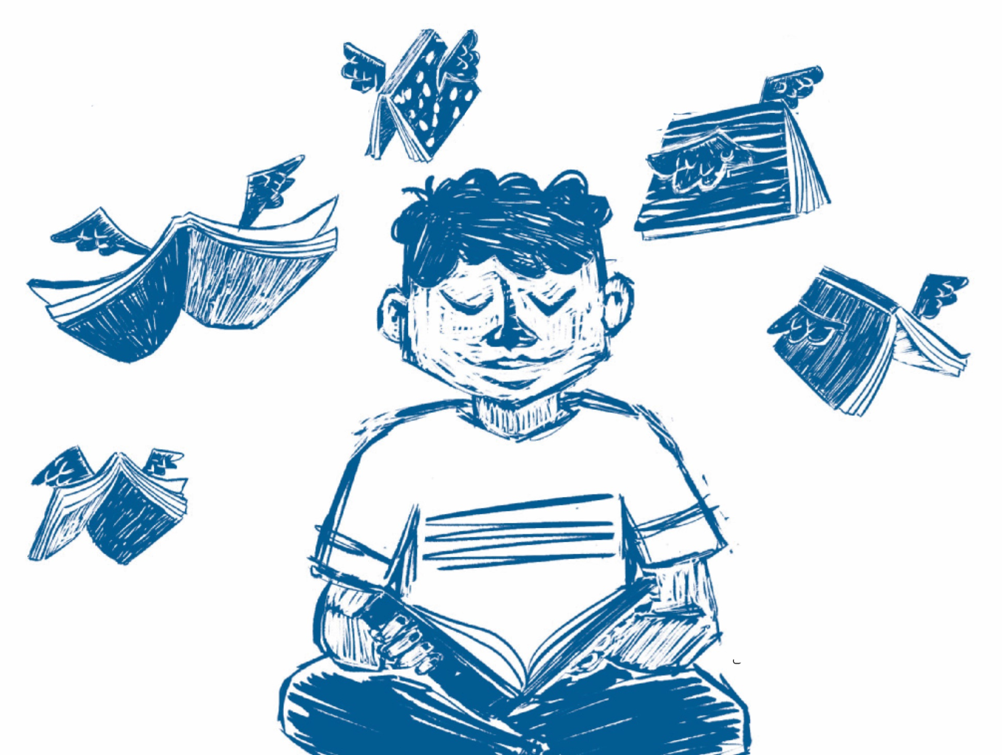
Soneto
É um poema organizado de forma fixa por dois quartetos (estrofes de quatro versos) seguidos de dois tercetos (estrofes de três versos).
No soneto, há rimas entre os versos, as quais obedecem a uma regularidade. De forma geral, os sonetos abordam temas ligados à vida humana.
Camila Ferreira

Slide 6
Figuras de linguagem
Paradoxo
Reunião de ideias contraditórias, incomuns e ilógicas, em um mesmo enunciado.
Antítese
Quando empregamos palavras ou expressões de sentido contrário.

Slide 7
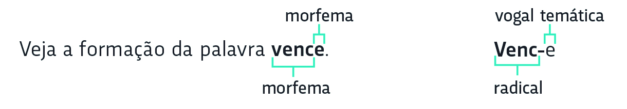
Estrutura das palavras
Toda palavra é composta de pequenas partes portadoras de sentido denominadas morfemas.
Dessa forma, o morfema venc- é denominado radical.
Já o morfema e-, a vogal que acompanha esse radical, é chamado vogal temática. Juntos, o radical e a vogal temática formam o tema da palavra.

Slide 8
Estrutura das palavras
Afixo
Morfemas que se juntam a um radical, modificando seu sentido básico e dando origem a novas palavras.
Desinência
Elementos que se juntam ao final de algumas palavras para indicar suas flexões. Quando indica o número e o gênero das palavras variáveis, é chamada desinência nominal. Quando informa número e pessoa, tempo e modo dos verbos, recebe o nome de desinência verbal.
Podem aparecer antes do radical (prefixo) ou depois do radical (sufixo).

Slide 9
Processo de formação das palavras
A derivação é o processo que, com base em uma palavra já existente na língua (palavra primitiva), dá origem a outra (palavra derivada).
Exemplos
rendeira: renda (palavra primitiva) + eira (sufixo)
infeliz: in (prefixo) + feliz (palavra primitiva)
anoitecer: a (prefixo) + noit (primitiva) + ecer (sufixo)
desigualdade: des (prefixo) + igual (primitiva) + dade (sufixo)

